Slide 1
SISTEMA DE GESTIÓN DE DESASTRES
Lawrence Ospina
Santiago Aguirre
Stefania Herrera
Grupo 10: La Ilustre Cofradía de Tilines
Alias:”Los Tilines”

Slide 2
Descripción General
El proyecto consiste en desarrollar un sistema para gestionar la respuesta ante desastres naturales, modelando el flujo de recursos, personas y equipos entre distintas ubicaciones afectadas. El sistema debe permitir simular la evacuación de personas, la distribución de recursos, la asignación de equipos de rescate y la gestión de rutas de transporte entre zonas afectadas.
Las ubicaciones afectadas (como ciudades, refugios y centros de ayuda) serán representadas como nodos en un grafo dirigido. Las aristas del grafo representarán las rutas de transporte entre estas ubicaciones. El sistema debe optimizar la asignación de recursos y la programación de las rutas mediante el uso de algoritmos de caminos más cortos y de distribución eficiente de recursos.

Slide 3
Características del sistema
Registro y autenticación: Los administradores podrán acceder al sistema para gestionar los recursos y las rutas.
Gestión de recursos: El sistema debe gestionar diferentes tipos de recursos (alimentos, medicinas, equipos de rescate, etc.) y su distribución a las zonas afectadas.
Planificación de evacuaciones: El sistema debe ser capaz de gestionar y priorizar las evacuaciones de personas según el nivel de urgencia de cada zona.
Asignación de equipos de rescate: Los equipos de rescate (médicos, bomberos, etc.) serán asignados a las zonas más afectadas en función de las rutas más cortas y los recursos disponibles.
Simulación de rutas de transporte: El sistema debe poder simular rutas de transporte entre las zonas afectadas y calcular las rutas más eficientes usando algoritmos de caminos más cortos.
Visualización gráfica: El sistema debe permitir visualizar un mapa interactivo de las ubicaciones y las rutas disponibles, destacando las zonas con mayor necesidad de recursos y equipos de rescate.

Slide 4
Roles del sistema
Administrador:
  Gestionar los recursos disponibles (alimentos, medicinas, equipos de rescate, etc.).
  Asignar recursos a las zonas afectadas.
  Definir rutas de transporte entre las ubicaciones afectadas.
  Generar informes sobre el estado de las zonas y los recursos.
Operador de emergencia:
  Monitorear el estado de las ubicaciones afectadas y actualizar la situación en tiempo real.
  Priorizar evacuaciones según la urgencia.
  Coordinar la distribución de recursos entre las zonas afectadas.

Slide 5
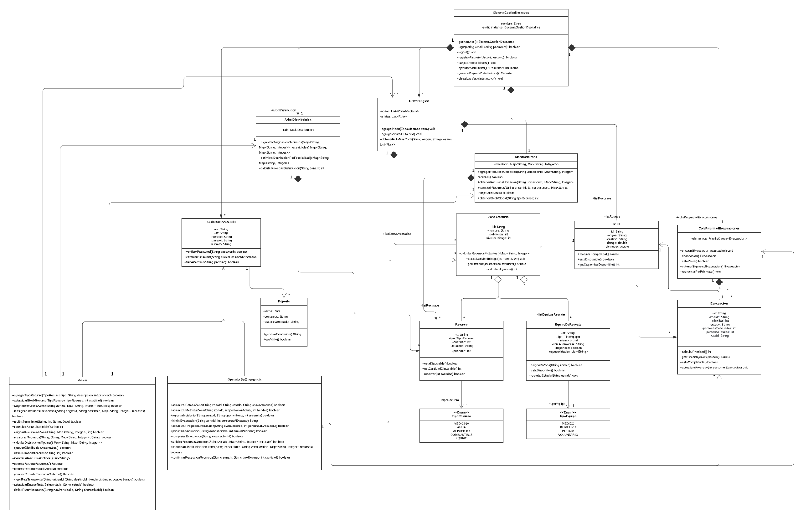
Diagrama de clases (para mejor visualización ver el pdf adjunto en el repositorio)

Slide 6
Interfaces de usuario

Slide 7
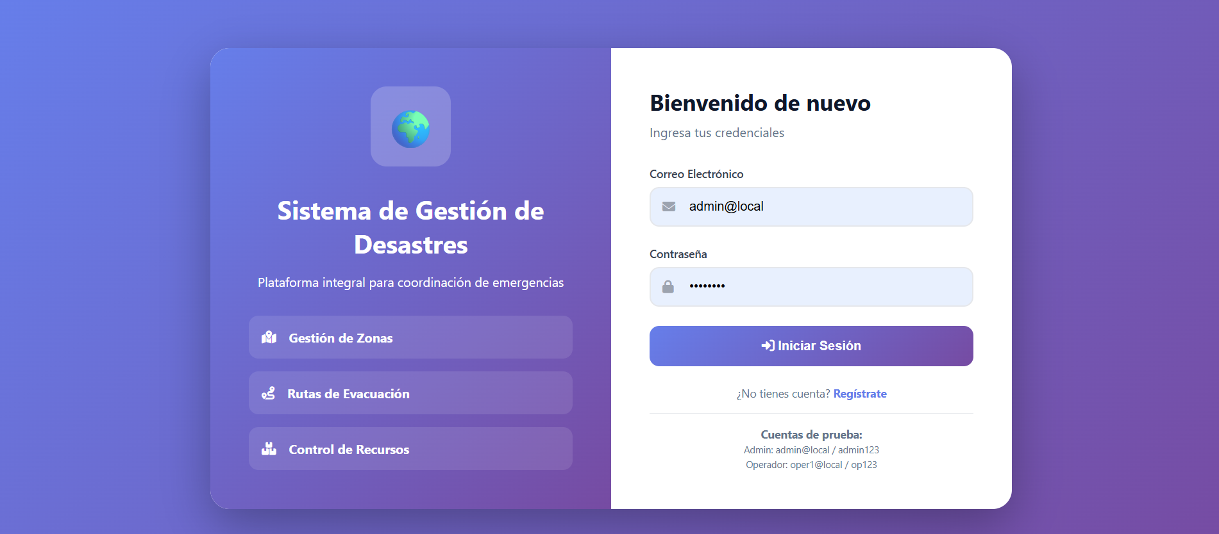
Login
Correspondiente al inicio de sesión, se debe ingresar el correo y contraseña del usuario, se validan las credenciales y dependiendo de si coinciden o no se muestra un mensaje de credenciales incorrectas o se accede al panel de control.
Cuenta con opción de registro que redirige directamente a la respectiva GUI.

Slide 8
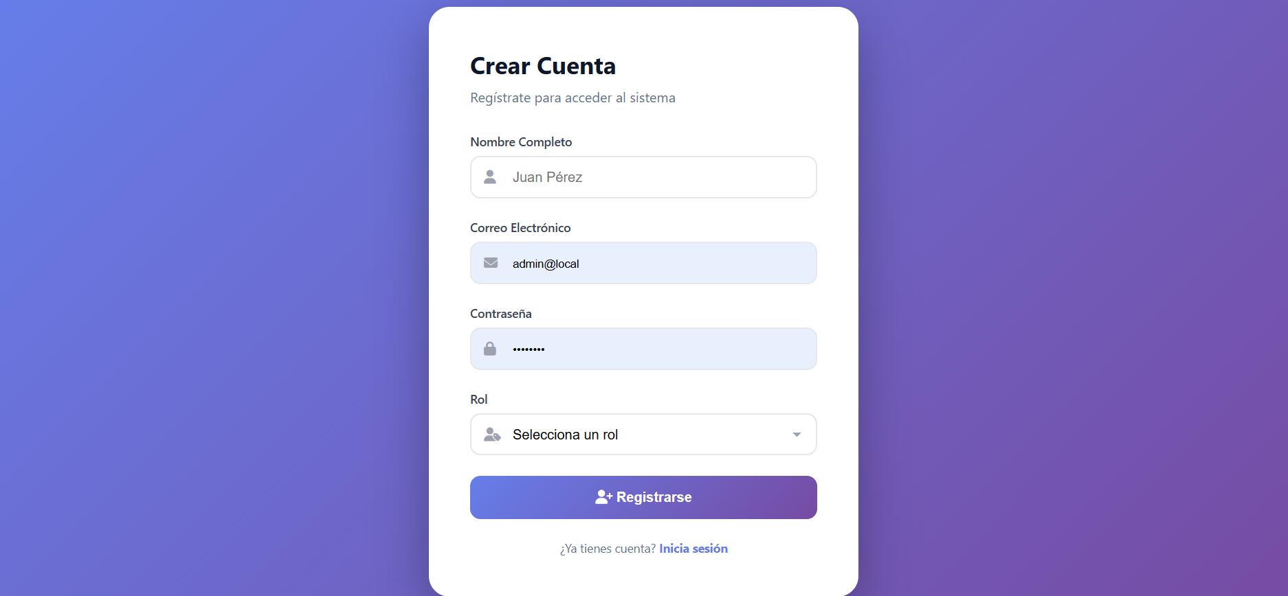
Registro
Para la creación de usuarios, se ingresa el nombre, correo y contraseña, finalmente se elige uno de los 2 roles y se hace el registro.

Slide 9
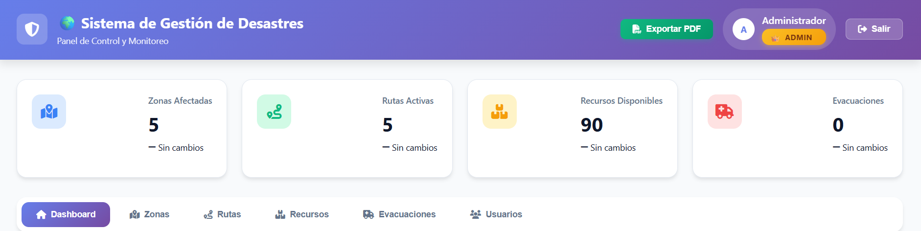
Inicio y panel de control
Se muestran datos generales de las zonas, rutas, recursos disponibles y evacuaciones, así mismo se cuenta con un panel de control para la gestión de todo el sistema.

Slide 10
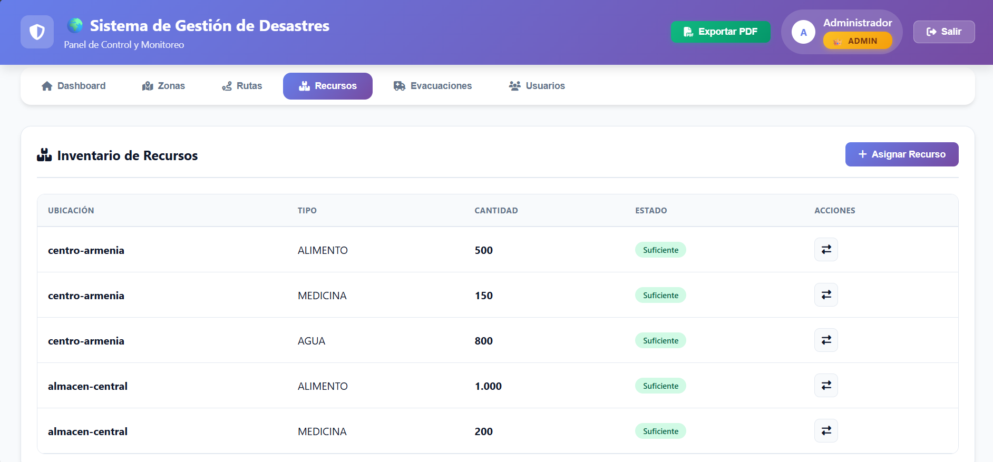
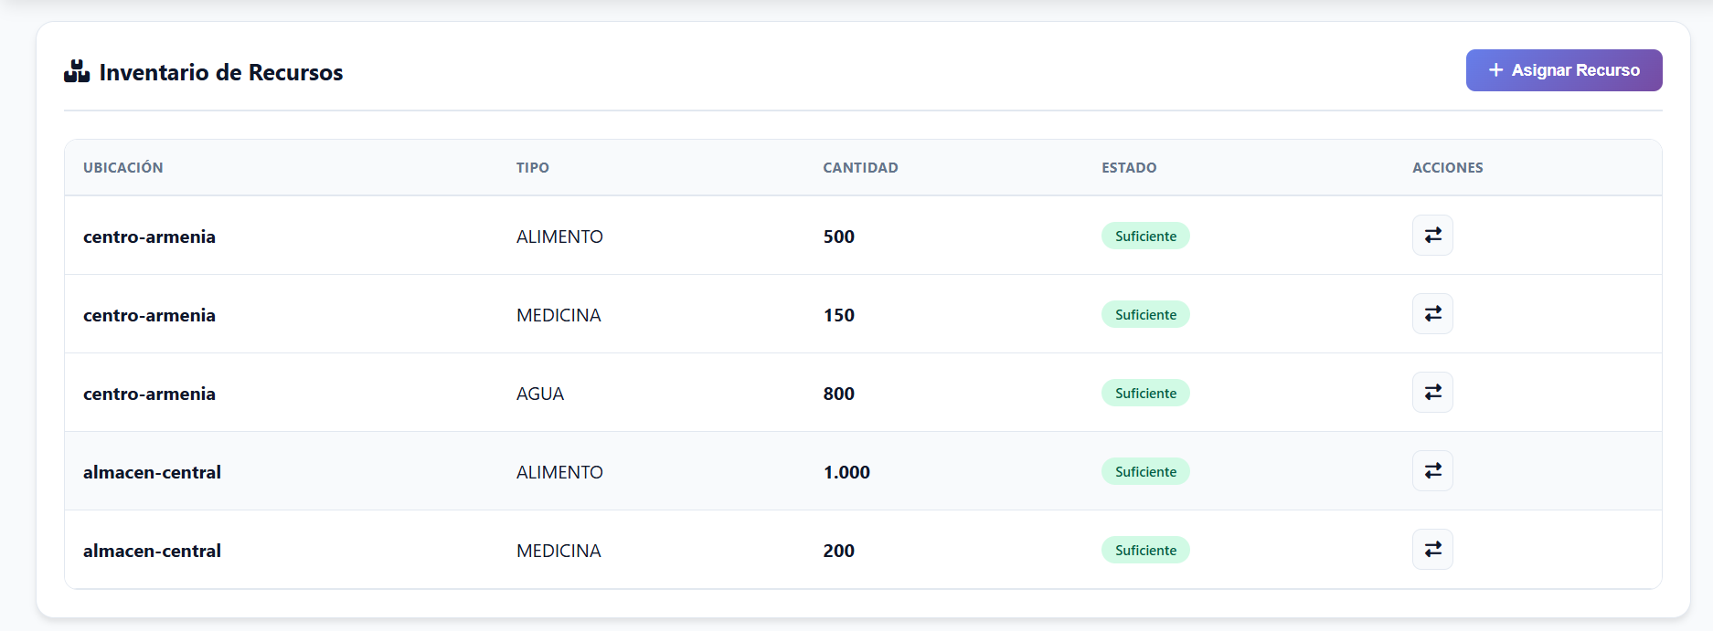
Panel de Administración (gestión de recursos)
Dentro de la pestaña de recursos se encuentra la información listada de los recursos por zona y otra lista con la información de los equipos de rescate.
Se pueden asignar recursos y equipos de rescate.

Slide 11
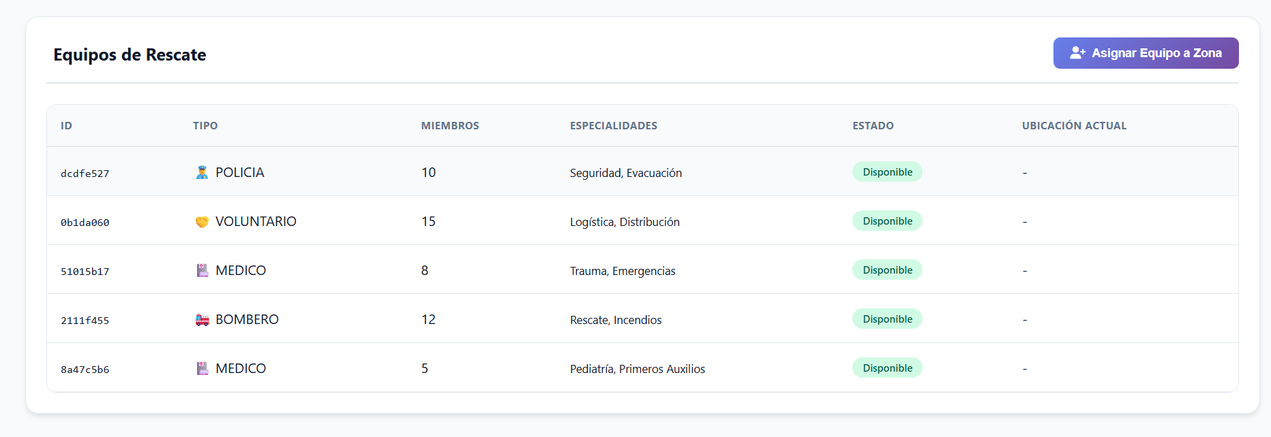
Panel de Administración (gestión de equipos de rescate)

Slide 12
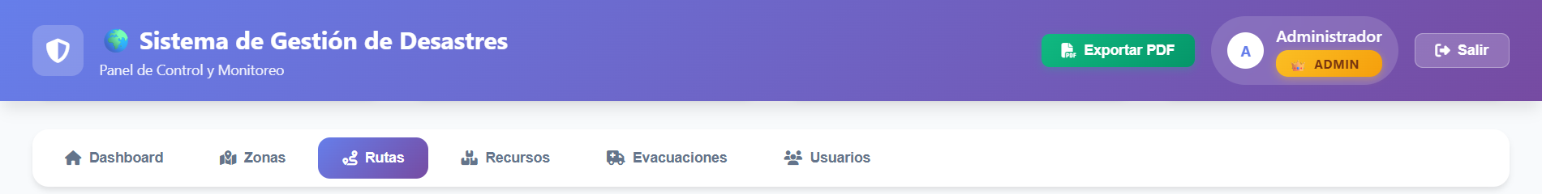
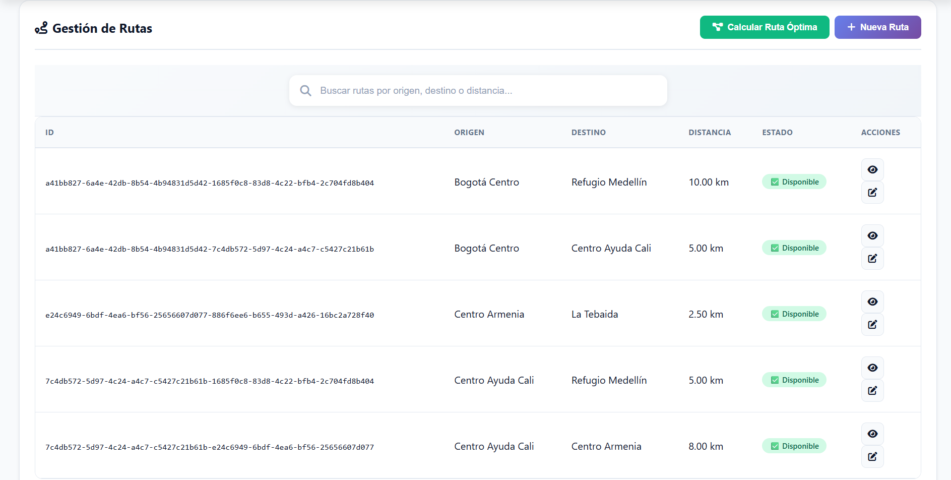
Panel de rutas (para gestión de rutas y evacuaciones)
Para la gestión de rutas se muestra en la pestaña de Rutas un listado con los datos de cada ruta (id, origen, destino, distancia, estado) los cuales hacen parte también de la información del digrafo.

Slide 13
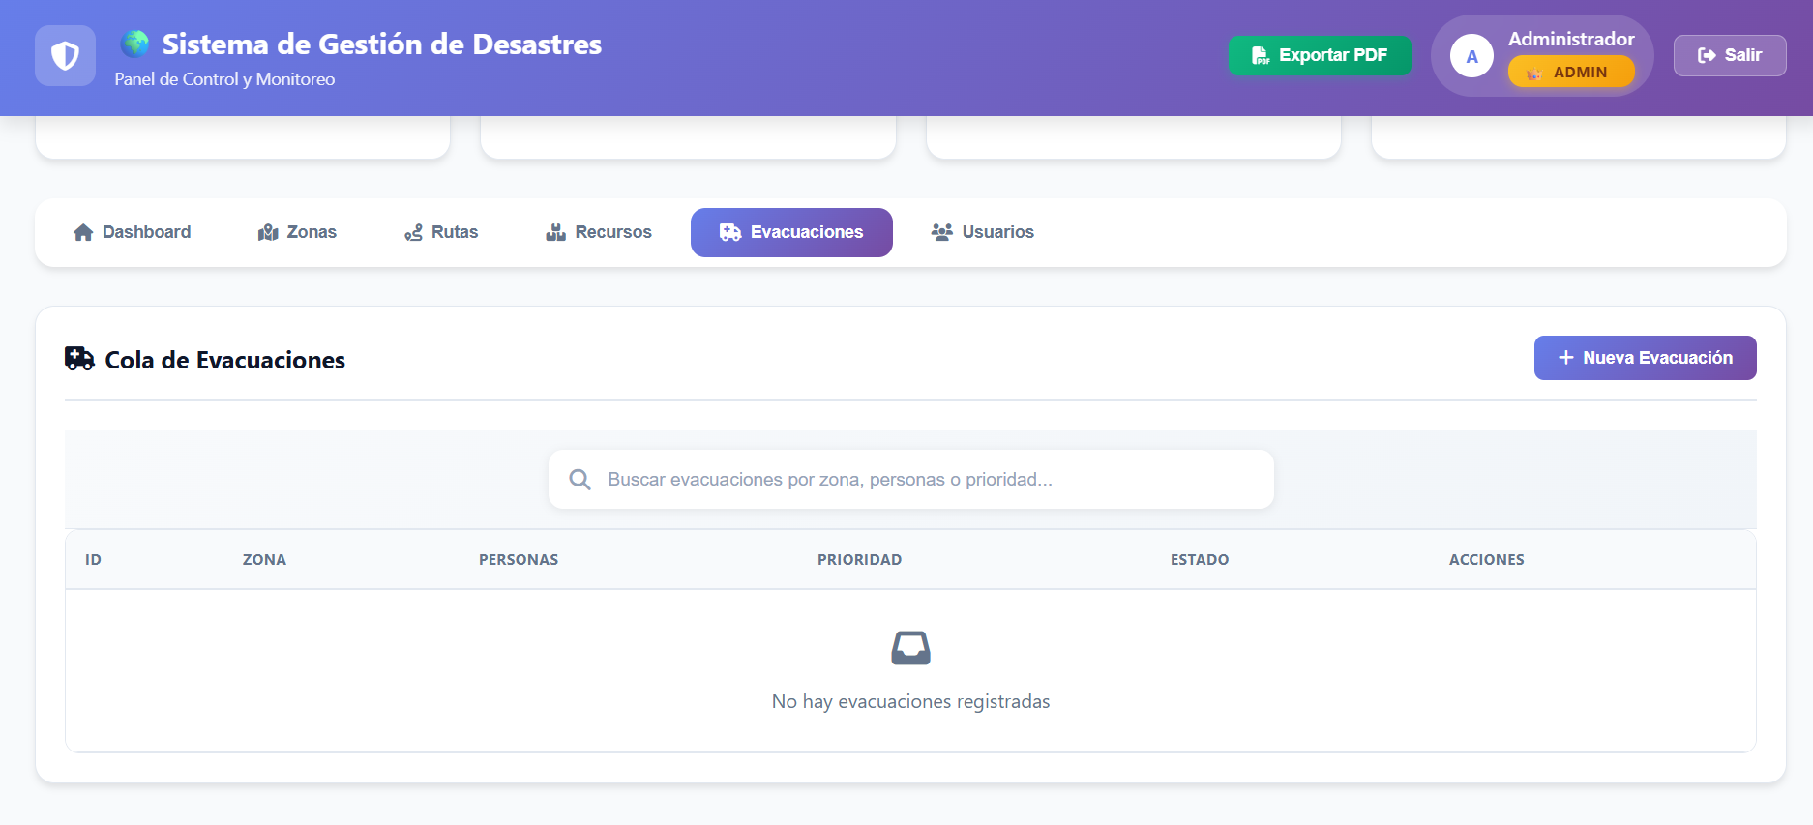
Panel de rutas (para gestión de rutas y evacuaciones)
Para la gestión de evacuaciones, se muestra un listado en la pestaña de Evacuaciones con toda la información de cada una, y se organizan por medio de una cola de prioridad.

Slide 14
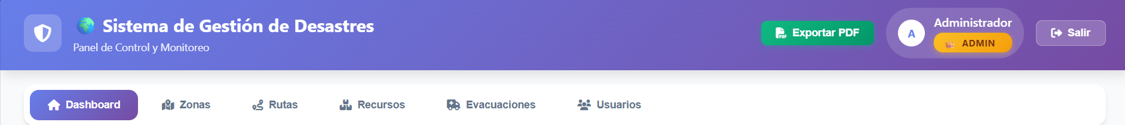
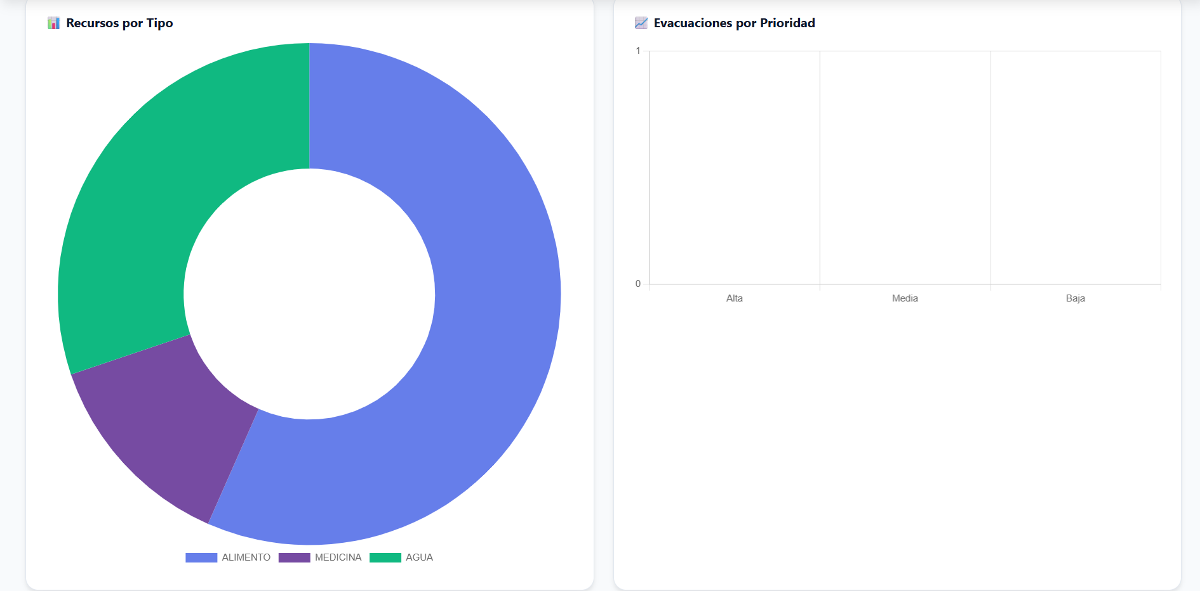
Estadísticas (gráficas)
Dentro de la pestaña de Dashboard, se muestran dos gráficas estadísticas que muestran la cantidad de recursos por tipo y la cantidad de evacuaciones por prioridad respectivamente.

Slide 15
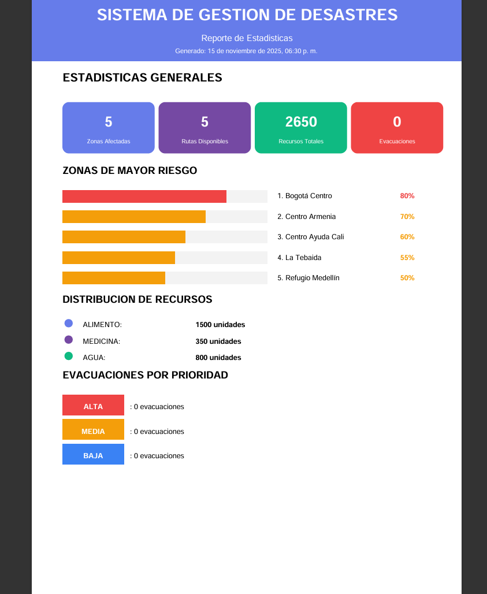
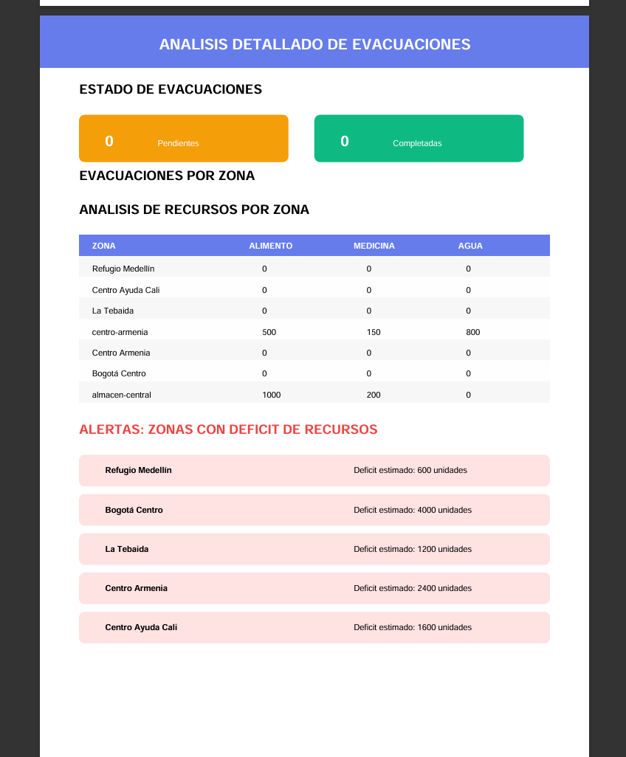
Estadísticas (reportes)
Al presionar el botón del rectángulo rojo, se genera un reporte en pdf con los detalles de las estadísticas e información de evacuaciones.
Formato del reporte generado (en archivo pdf)

Slide 16
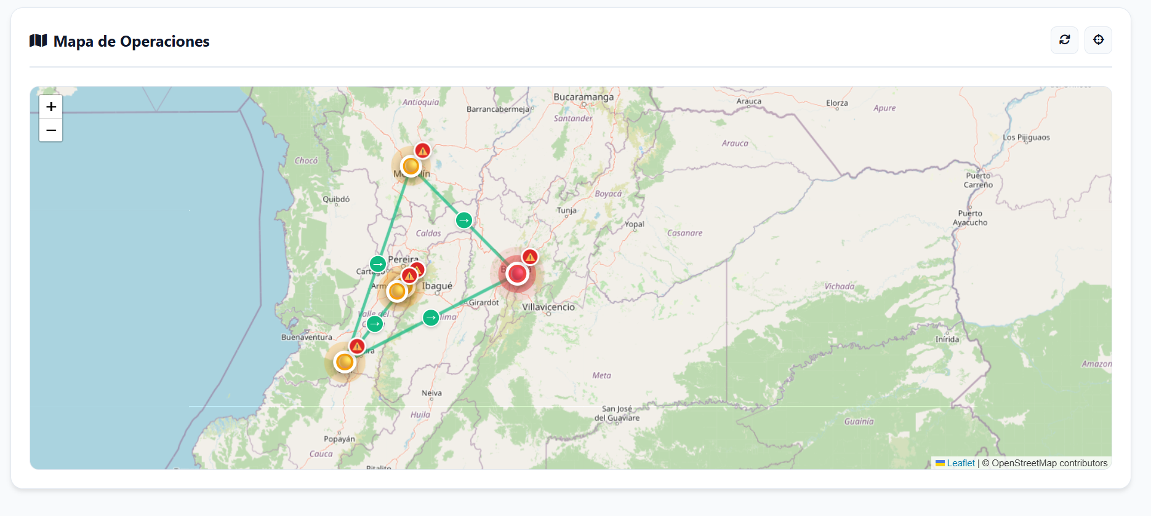
Mapa interactivo (digrafo)
En el dashboard se muestra un mapa del mundo
donde se encuentran ubicadas las zonas afectadas y se conectan por medio de direcciones verdes, formando un digrafo.
Se puede mover libremente el mapa y al dar click en una zona o dirección se muestra una pestaña con la información que les corresponda.

Slide 17
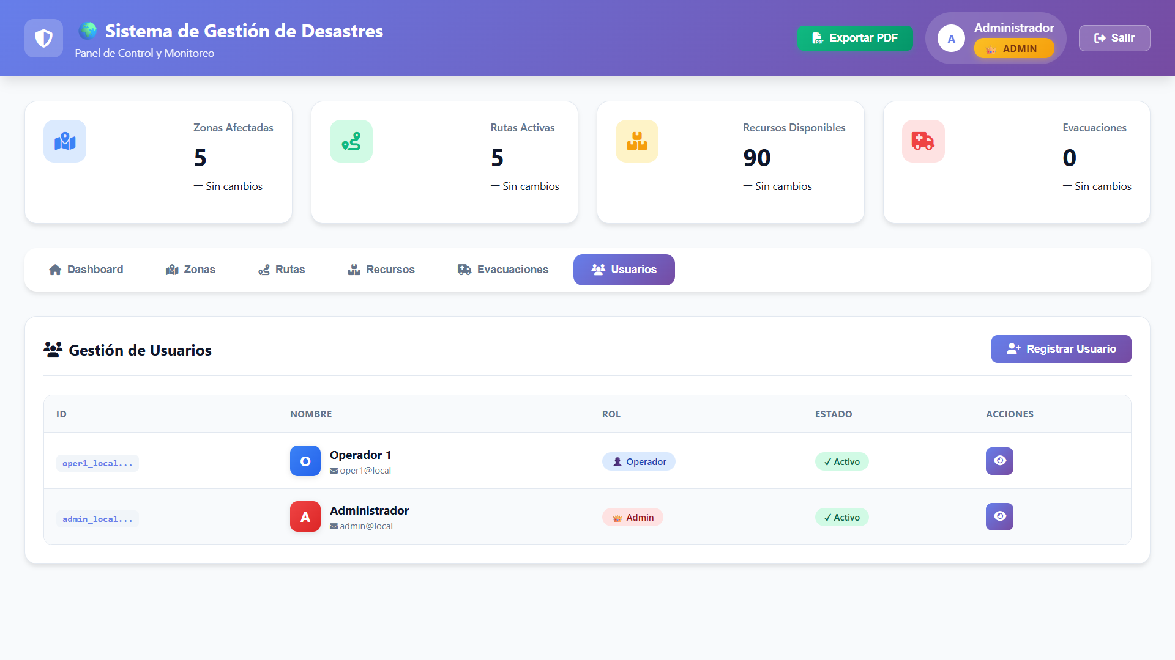
Extra (usuarios)
En la última pestaña Usuarios, se muestra un listado con la información de cada uno de los que se encuentran registrados en el sistema, se puede registrar un nuevo usuario desde ahí.

